Slide 1


"OpenRank 杯"开源数字生态分析与应用创新赛 - OpenDigger 赛题
GitOpenRank
GitOpenRank (GOR) 是一个基于Opendigger 的指标可视化平台。支持多指标 SVG 嵌入 markdown ；支持 github trending openrnak 可视化；支持多种repo metrics 对比；支持开源排行榜展示
汇报人：庞张灯
南屏晚钟团队
https://git-openrank.netlify.app/
关联赛题 OpenDigger

Slide 2
Contents
目录
01.
02.
03.
feature Overview
Teck tstack
Achievement display
项目功能
技术栈
项目演示
GitOpenRank 4大基本功能
基于Nextjs 全栈开发
项目功能演示视频
Part One
Part Two
Part Three

Slide 3

01
02
03
Part One
项目功能
GitOpenRank (GOR) 是一个基于Opendigger的可视化平台
支持多指标 SVG 嵌入 markdown；
支持 github trending openrnak 可视化；
支持多种repo metrics 对比；
支持开源排行榜展示
https://git-openrank.netlify.app/

Slide 4

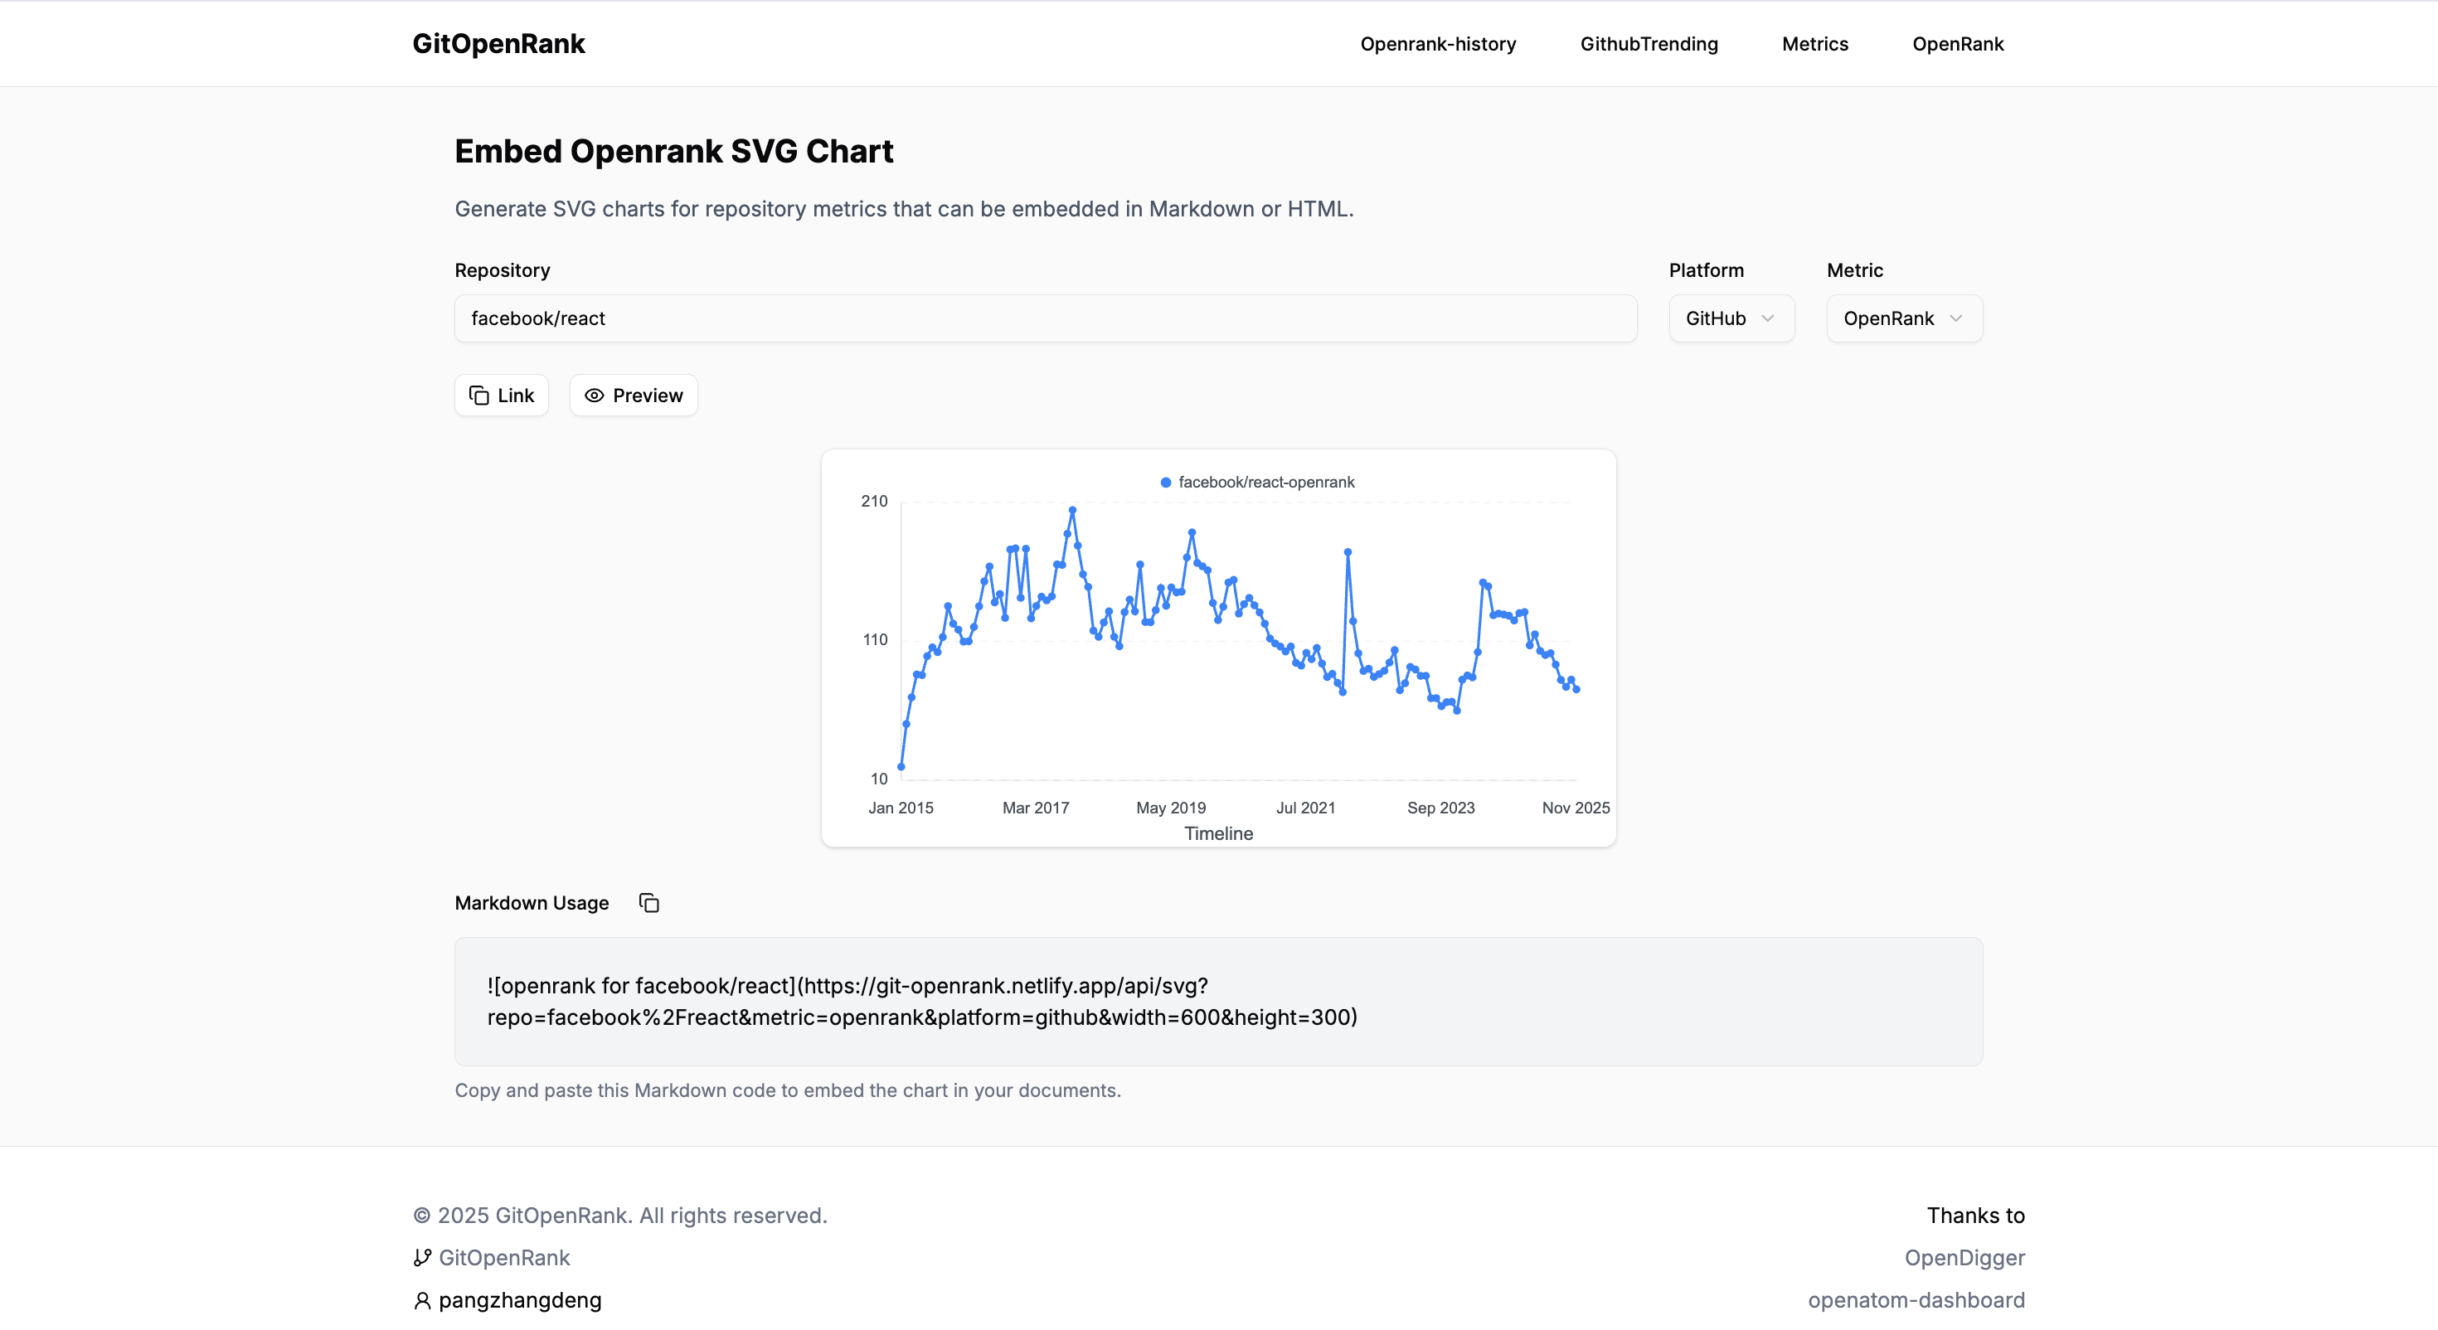
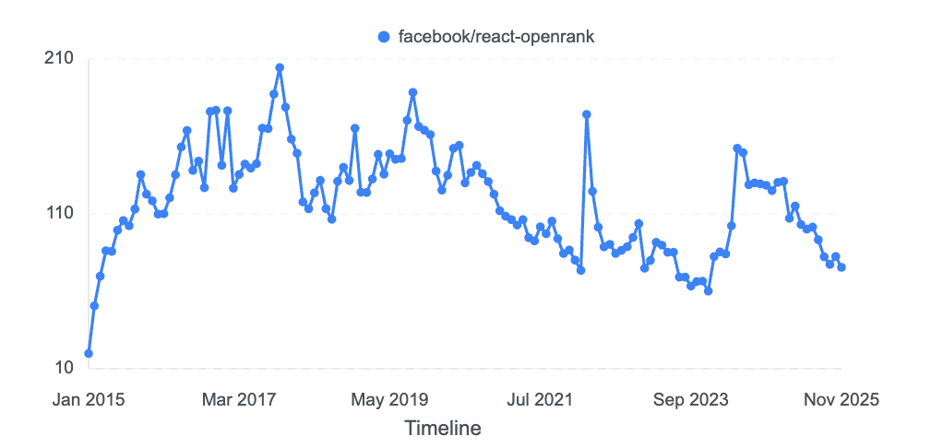
项目功能
功能1. Openrank SVG Markdown嵌入
支持将openrank等指标嵌入至markdown中，类似star-history
Example in Markdown：
![openrank for facebook/react](https://git-openrank.netlify.app/api/svg?repo=facebook%2Freact&metric=openrank&platform=github&width=600&height=300)

Slide 5
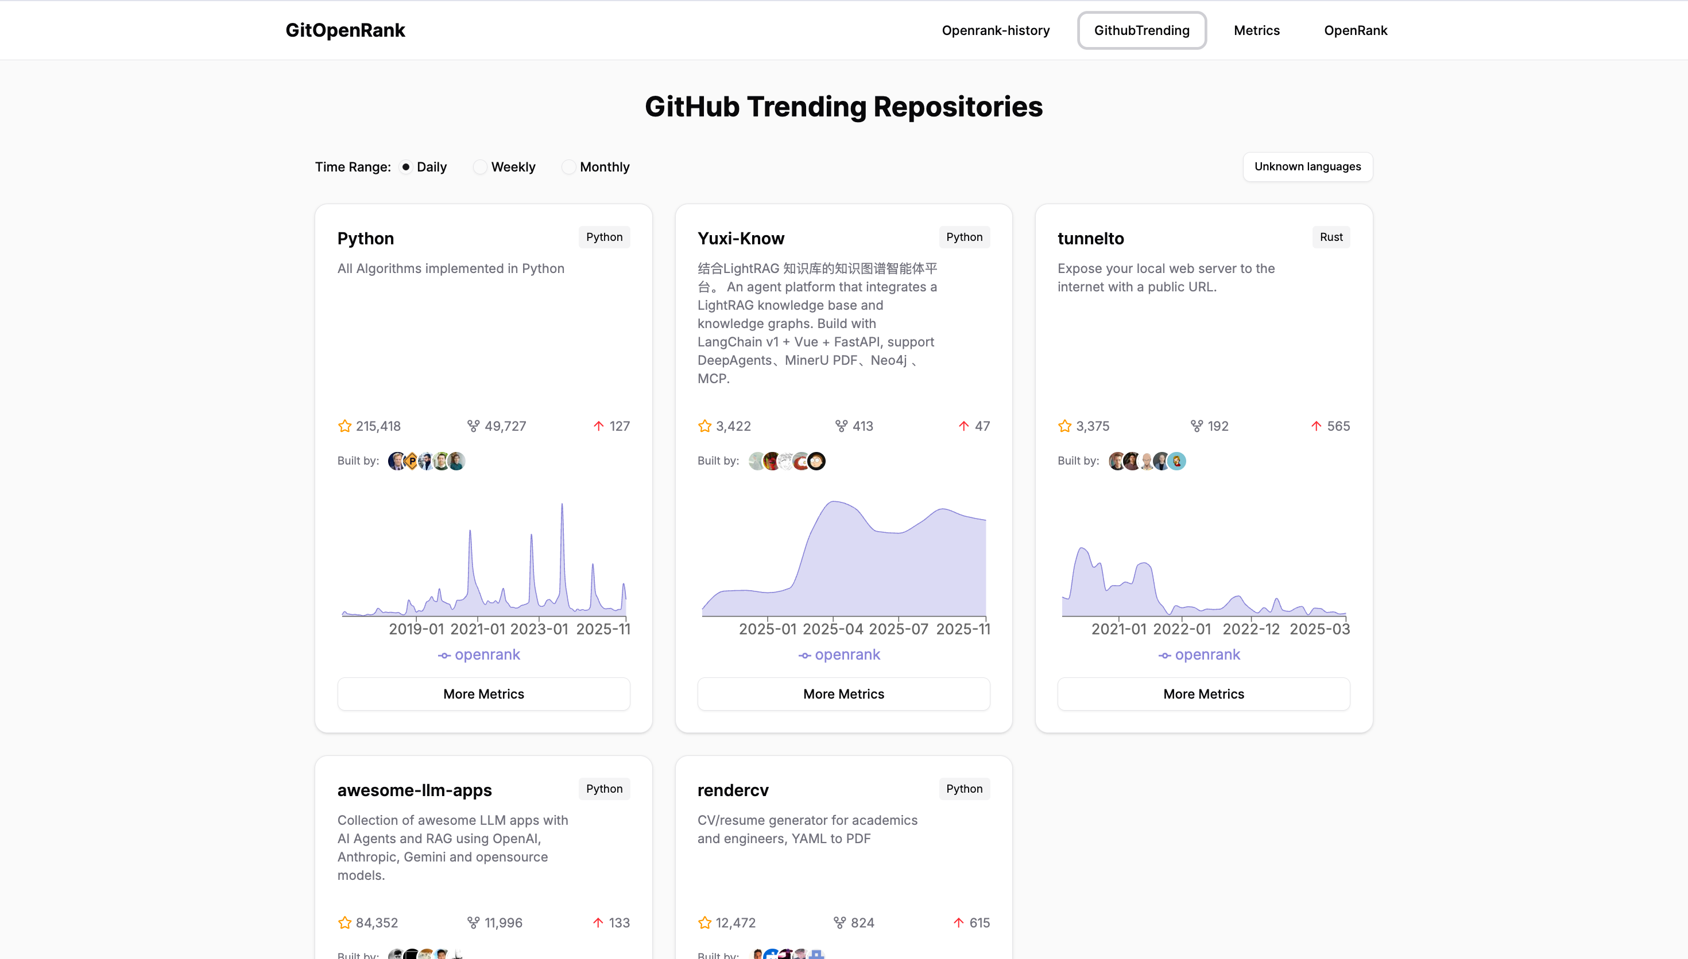
项目功能
功能2. Github Trending 仓库Openrank指标可视化
同步Github的 trending 仓库
支持按照日、周、月和编程语言筛选
仓库 openrnak 指标可视化

Slide 6
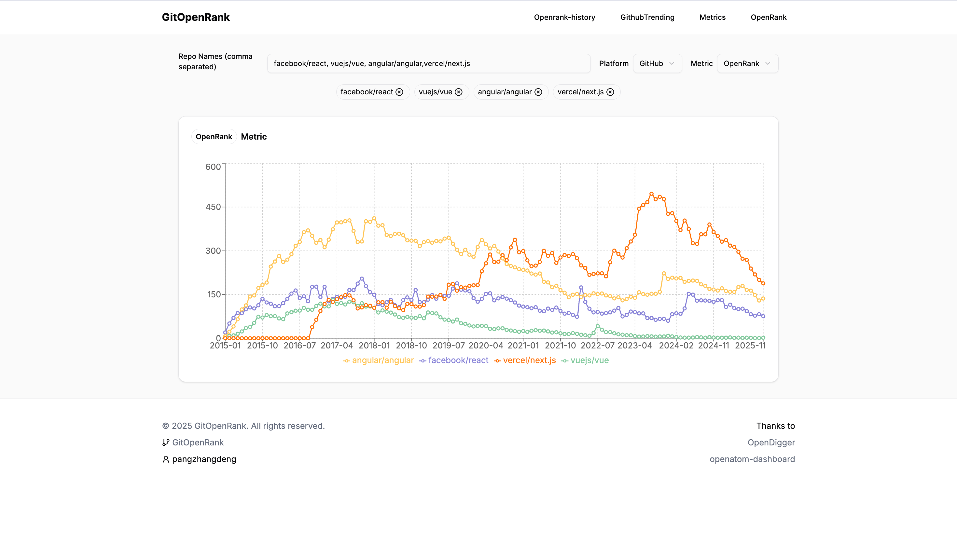
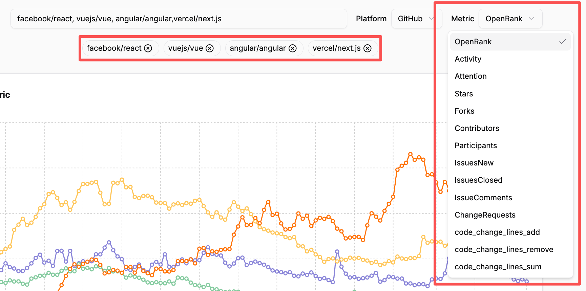
项目功能
功能3. 多仓库指标对比
支持选择多个仓库
支持选择多个指标对比

Slide 7
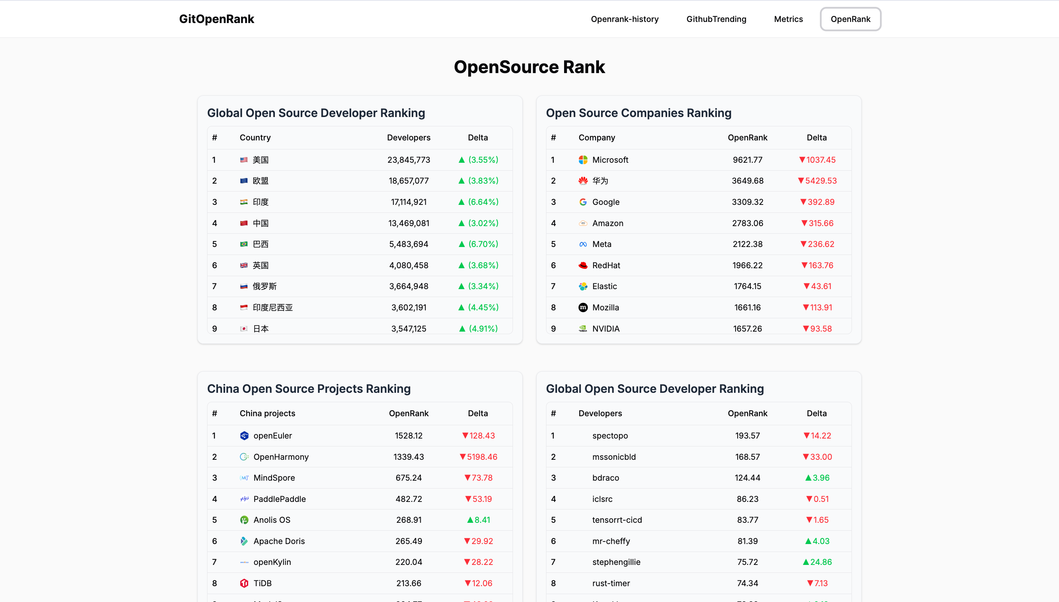
项目功能
功能4. 开源排行榜
全球开发排行榜
开源公司排行榜
中国开源项目排行榜
全球开源开发者排行榜

Slide 8
01
02
03
Part Two
技术栈
基于Nextjs 全栈开发
OpenDigger 提供开源生态数据
Github-trendingGitHub 趋势数据源
Vercel 项目托管平台
Netlify 项目托管平台
https://git-openrank.netlify.app/

Slide 9
技术栈
React + Nextjs + ailwindcss + shadcn ui + rechart
svg generation （支持生成SVG嵌入Markdown）
open digger api
github trending api
exportconstbase_url='https://oss.open-digger.cn/';
exportconstMETRICS= [
{ label: 'OpenRank', value: 'openrank' },
{ label: 'Activity', value: 'activity' },
{ label: 'Attention', value: 'attention' },
{ label: 'Stars', value: 'stars' },
{ label: 'Forks', value: 'technical_fork' },
{ label: 'Contributors', value: 'contributors' },
{ label: 'Participants', value: 'participants' },
{ label: 'IssuesNew', value: 'issues_new' },
{ label: 'IssuesClosed', value: 'issues_closed' },
{ label: 'IssueComments', value: 'issue_comments' },
{ label: 'ChangeRequests', value: 'change_requests' },
{ label: 'code_change_lines_add', value: 'code_change_lines_add' },
{ label: 'code_change_lines_remove', value: 'code_change_lines_remove' },
{ label: 'code_change_lines_sum', value: 'code_change_lines_sum' },
];

Slide 10
01
02
03
Part Three
项目演示
观看演示视频
https://git-openrank.netlify.app/

Slide 11
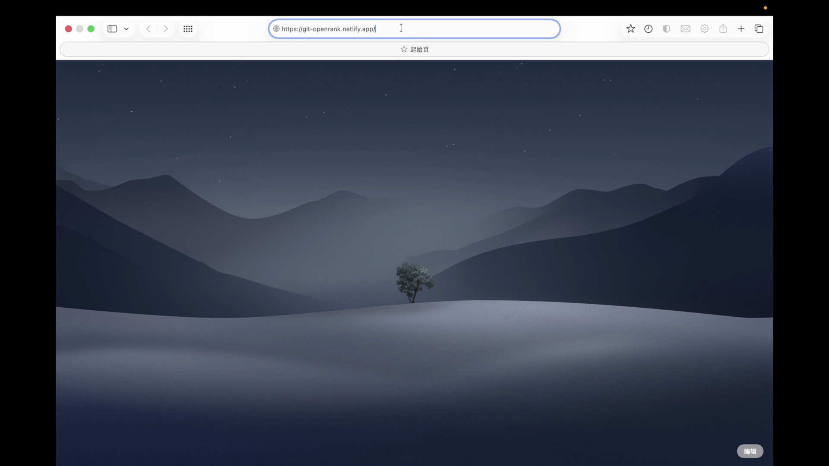
项目演示

Slide 12



Thanks for watching
感 谢 观 看
汇报人：庞张灯
南屏晚钟团队
www.docer.com
https://git-openrank.netlify.app/
General demonstration template of fresh watercolor
中国·珠海
这里填写不猛名称/公司名称

